Slide 1
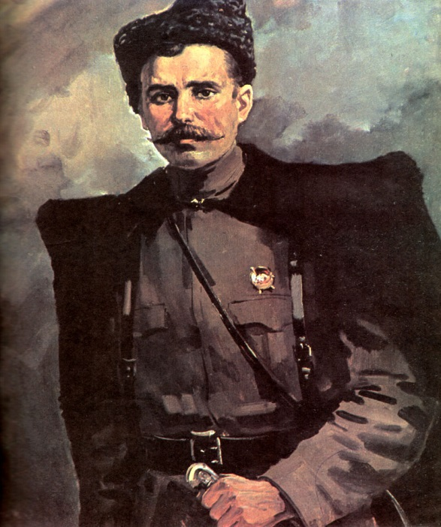
<< В.И.Чапаев-герой из Чувашии, которого знает весь мир >>
Работу выполнила:
Ученица 9 класса
МАОУ «Полевояушская ООШ»
Комсомольского района
Сейфуллова Адиля
Руководитель: Никифорова
Лариса Ивановна
1887-1919

Slide 2
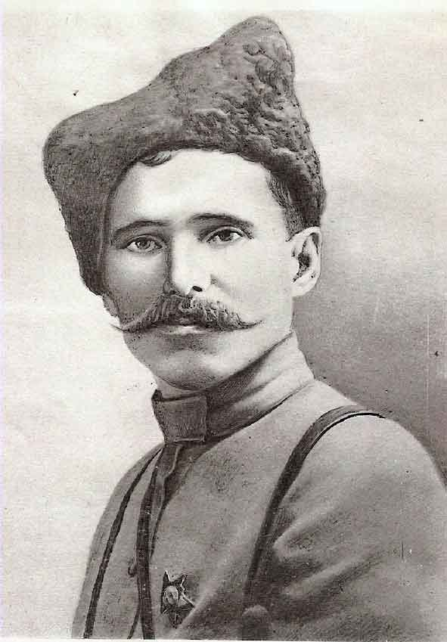
В.И.Чапаев - легендарный герой Гражданской войны, талантливый организатор и полководец, участник Первой мировой войны, кавалер четырех Георгиевских крестов и Георгиевской медали.

Slide 3
На фронт Чапаев попал в январе 1915 года. Воевал в 326-м Белгорайском пехотном полку 82-й пехотной дивизии в 9 армии Юго-Западного фронта на Волыни и в Галиции. Был ранен. В июле 1915 года закончил учебную команду, получил звание младшего унтер-офицера, а в октябре — старшего. Войну закончил в чине фельдфебеля. За проявленную храбрость был награждён Георгиевской медалью и солдатскими Георгиевскими крестами трёх степеней.

Slide 4
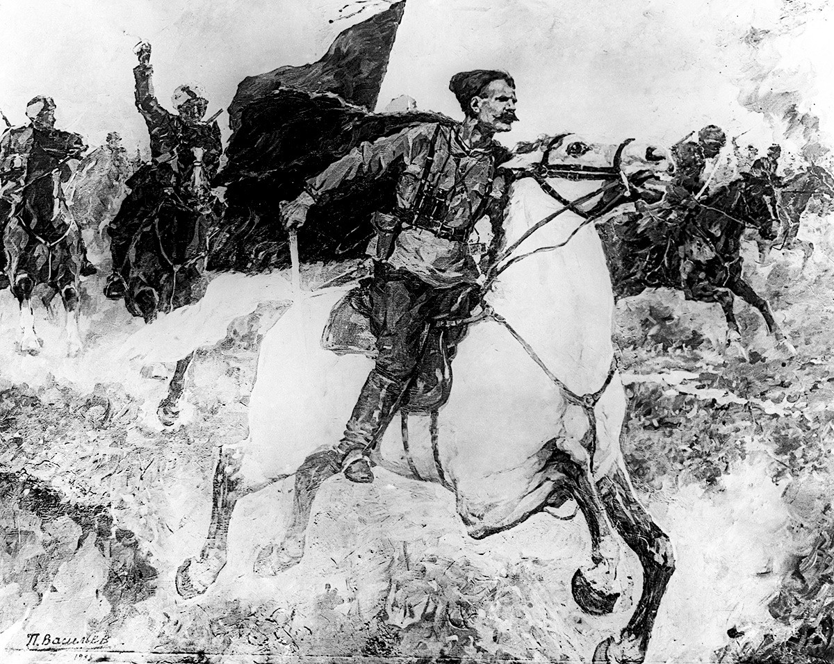
Переведенный на Уральский фронт, командовал группой войск в составе 25-й стрелковой дивизии, двух бригад 47-й, двух бригад 50-й стрелковых дивизий, кавалерийских и др. частей. Погиб во время налета казачьего корпуса на штаб группы войск в Лбищенске (на р. Урал).

Slide 5
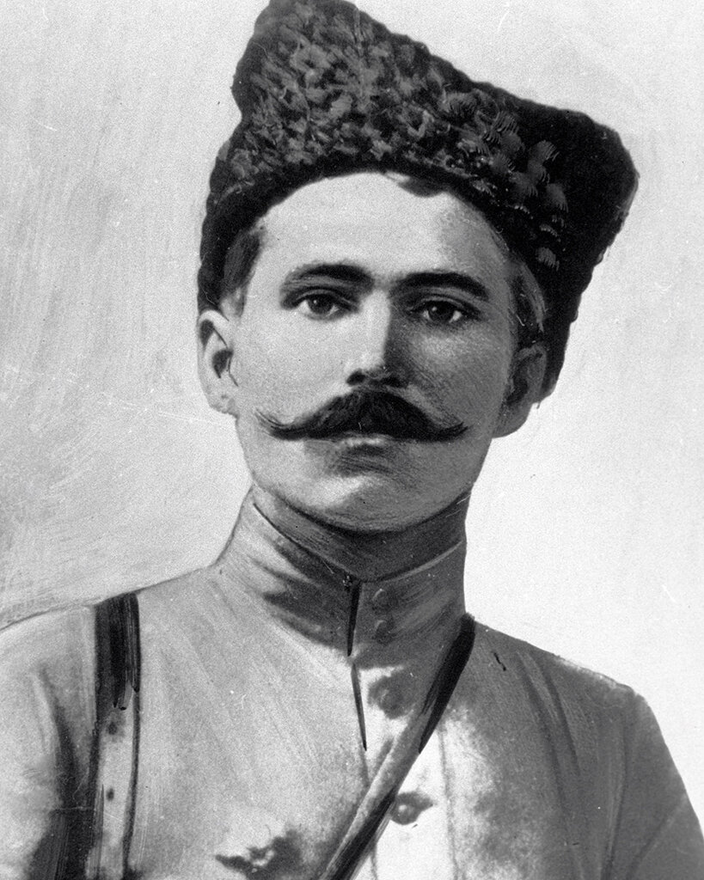
В. И. Чапаев принадлежит к числу тех военных деятелей из народа, которые в годы гражданской войны одерживали славные победы в ожесточенных боях против иностранных военных интервентов и белогвардейцев. В нашей стране он стал олицетворением преданности Родине, патриотизма, мужества, бесстрашия и героизма.

